Slide 1
POEC JAVA FULL STACK
Du 4 octobre au 22 décembre 2023
Le vendredi 22 décembre 2023
Arnaud Pinatel
Gilles Desjardins
Jean-Michel Lagrange

Slide 2
Projet : Réalisation d’une application de tchat en ligne , Type Slack

Slide 3
Sommaire
Frontend
Présentation d’Angular
Objectif de notre application
Notre application- page de connexion
Notre application- page des gestions des messages et canaux
Agencement des composants « Angular »
Services et composants
Backend
Outils utilisés
Diagramme de cas d’utilisation
Les diagrammes de classes
Modélisation de la base de données et des tables
Présentation de la partie Backend
Schéma de la partie Backend
Code – Structure du projet
Extrait code Controller /API
Tester l’API avec POSTMAN
Côté base de données
Git / Github

Slide 4

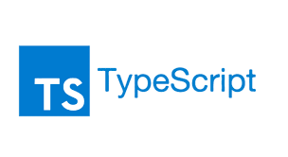

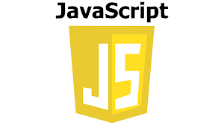

FRONTEND
Le côté « FRONT » de notre projet a été réalisé avec :
Les langage de programmation JavaScript/TypeScript
Le Framework ANGULAR
HTML5 , CSS3 et BOOSTRAP

Slide 5
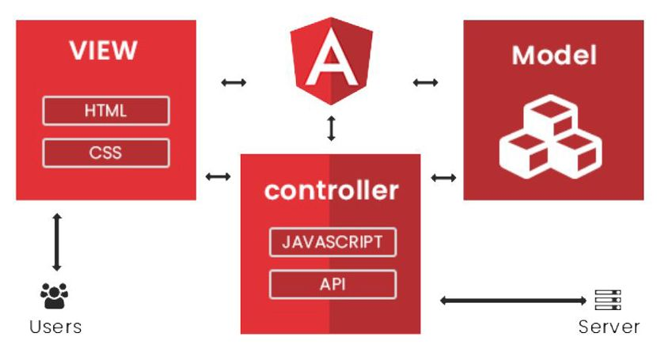
Présentation d’Angular
Angular est un framework open-source développé par Google pour la création d'applications web dynamiques.
Il utilise le modèle de conception MVC (Modèle-Vue-Contrôleur) pour organiser le code.
Les applications Angular sont principalement construites en utilisant des langages web tels que :
HTML pour la structure
CSS pour la présentation
TypeScript (une surcouche de JavaScript) pour la logique côté client
Angular facilite également l'intégration avec des API et peut interagir avec des serveurs pour récupérer et manipuler des données.

Slide 6
Objectif de notre application
Notre application, SlackLike, est une application de discussion en ligne,
Un utilisateur pourra :
créer, supprimer ( sauf le canal principal) un canal de communication ( channel ).
Sélectionner un canal et y créer, modifier, supprimer un message.

Slide 7
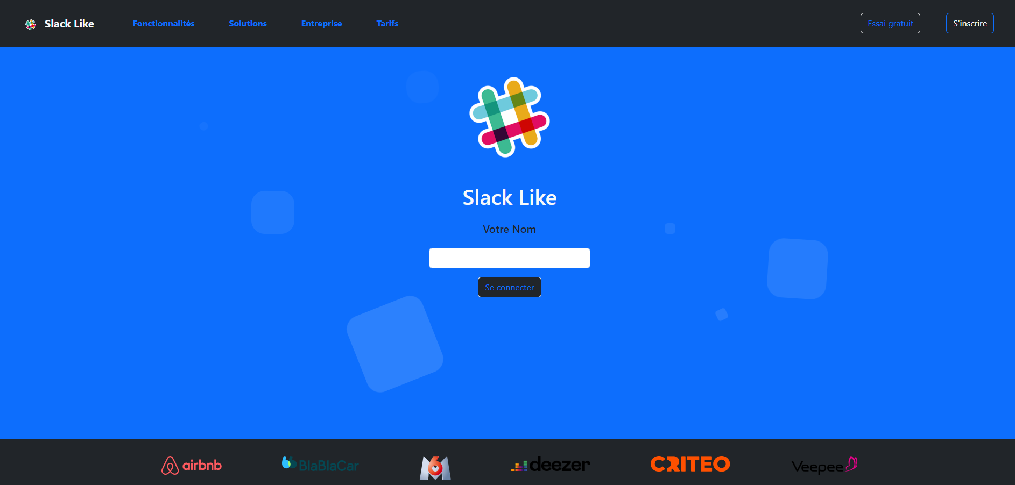
Notre application – page de connexion

Slide 8
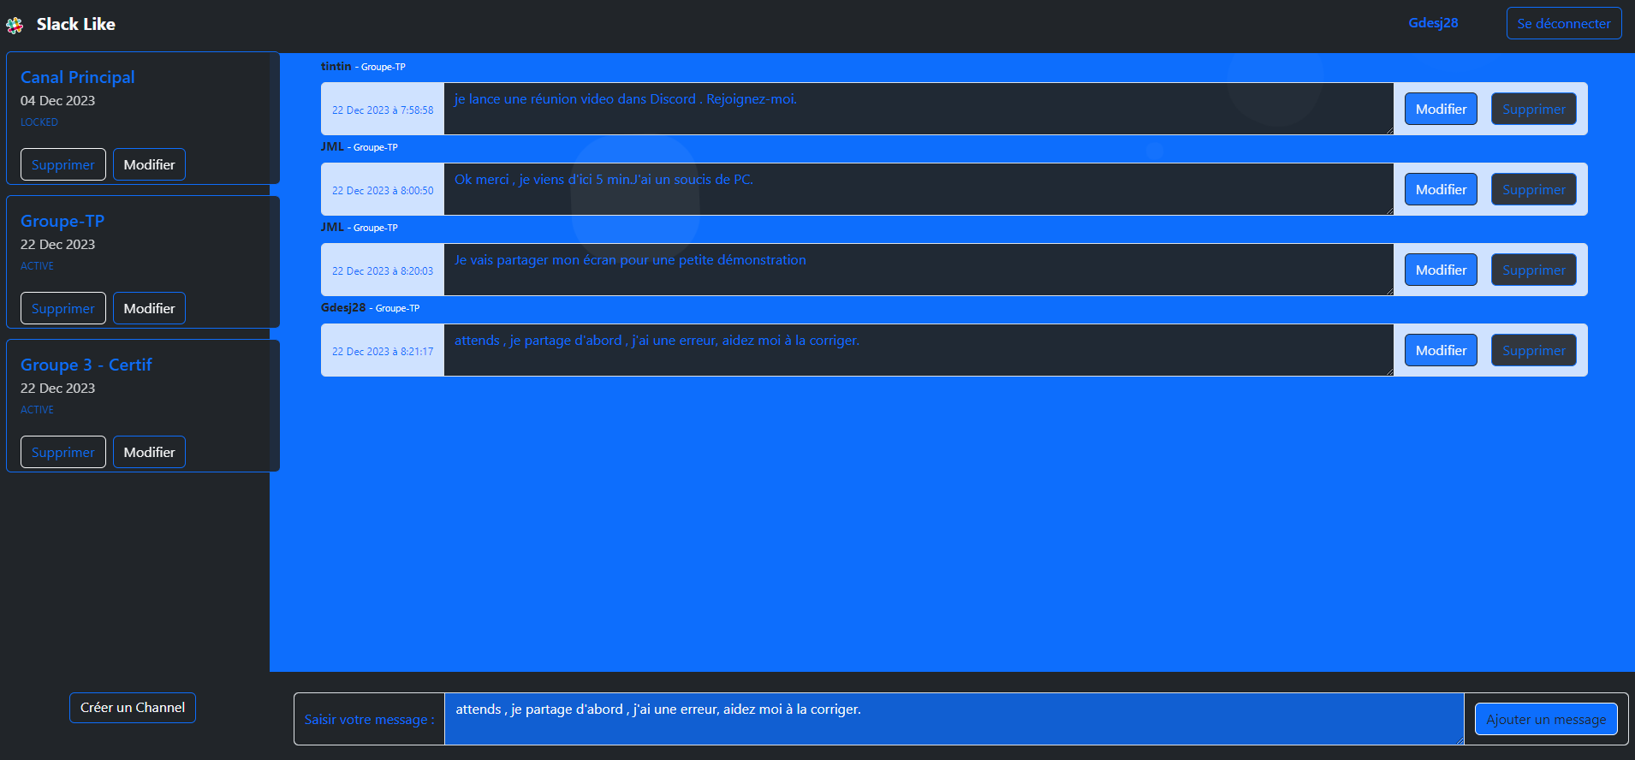
Page de gestion des messages et des canaux

Slide 9
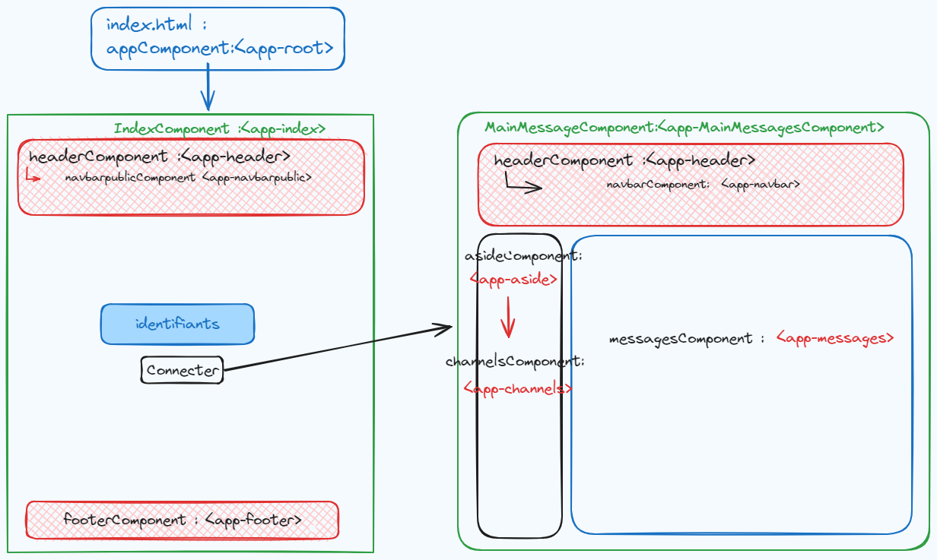
Agencement des composants « Angular »

Slide 10
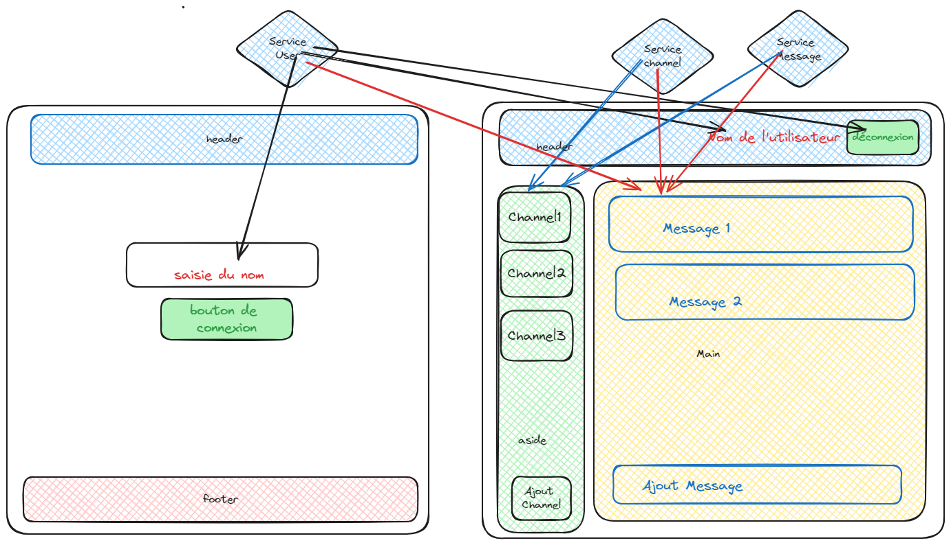
Services et composants

Slide 11



BACKEND
Le côté « Back » de notre projet a été réalisé avec :
Le langage de programmation Java
Le Framework SPRING
Le système de gestion de base de donnée relationnelle PostgreSQL

Slide 12




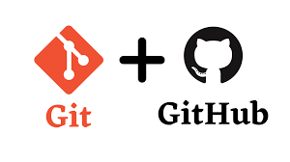

Outils utilisés
Les outils de développement et de conception suivant ont été utilisés:
IDE IntelliJ IDEA – version Community pour le développement avec Java et Spring.
Visual StudioCode pour le dévellopement avec HTML5,CSS3,TypeScript et Angular.
PgAdmin 4 pour la création de la base de données.
Postman pour tester notre API.
Draw.io (https://app.diagrams.net/) pour la conception de nos différents diagrammes.
Git et GitHub pour la gestion de version et le partage de code et d’informations.
Excalidraw.com pour les schémas,

Slide 13
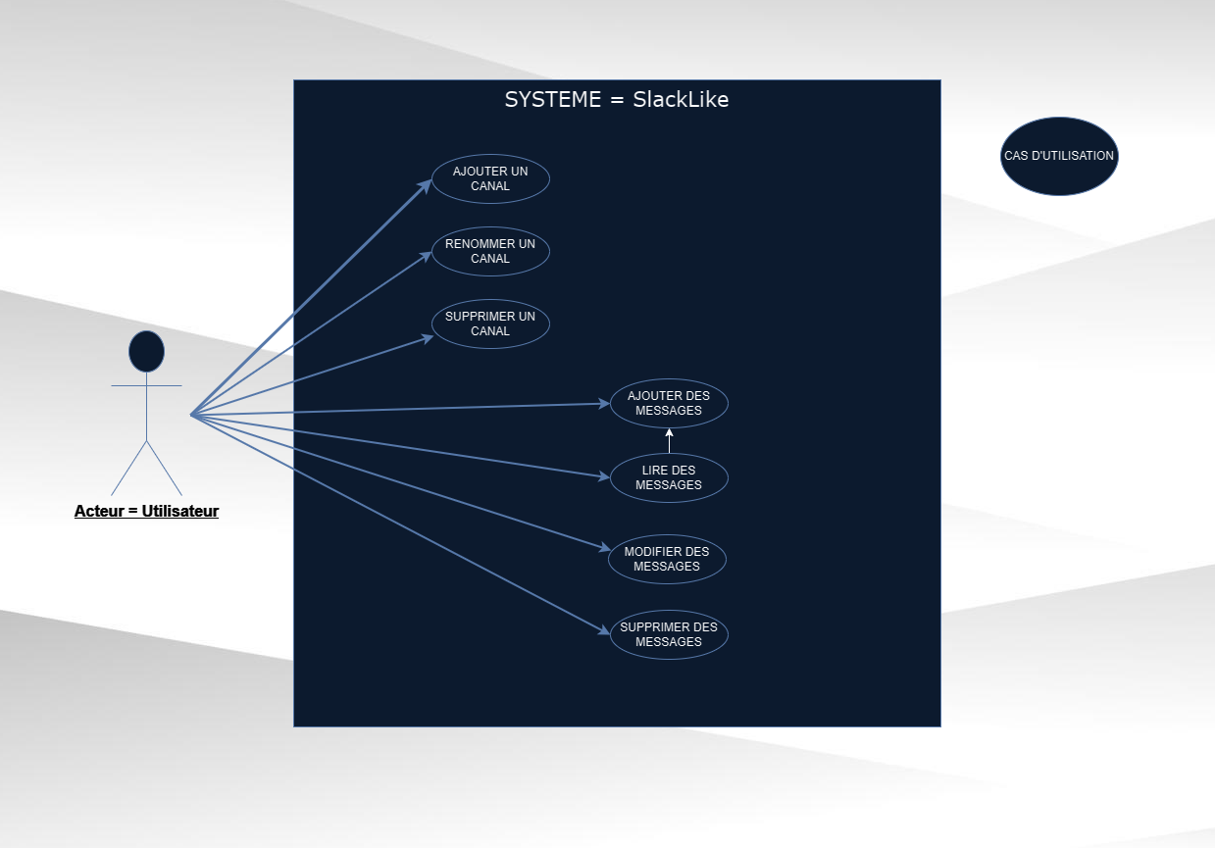
Diagramme de Cas d’utilisation
Un diagramme de cas d'utilisation est une représentation graphique qui illustre les interactions entre les utilisateurs et un système, identifiant les différentes actions que les utilisateurs peuvent effectuer.

Slide 14
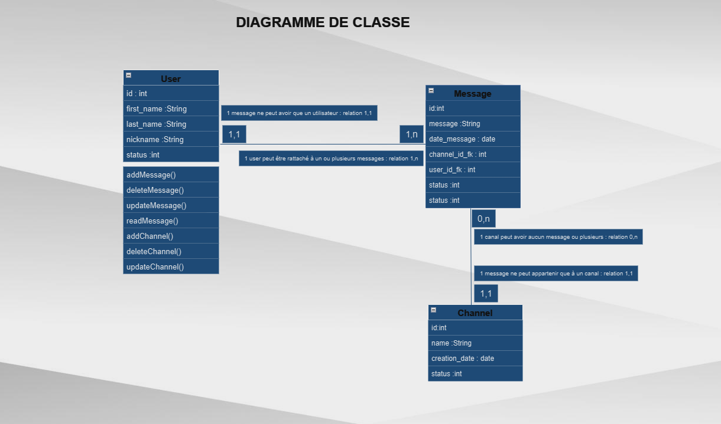
Les diagrammes de Classes
Les diagrammes de classes sont des représentations visuelles de la structure d'un système logiciel, montrant les classes du système, leurs attributs, leurs méthodes et les relations entre elles. Ils servent à modéliser la structure des objets dans un système et à visualiser les interactions entre ces objets

Slide 15
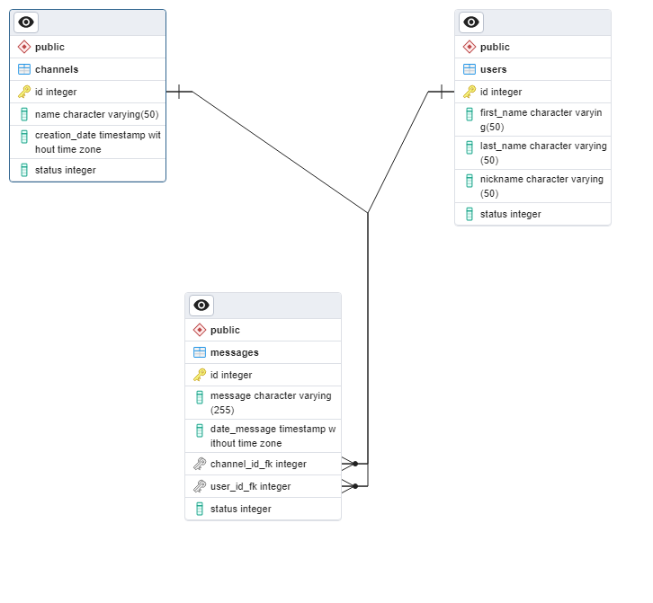
Modélisations de la base de données et des tables
Schéma issu de l’outil PgAdmin4
Notre base, SlackLike comporte 3 tables:
users
channels
messages
Dans la table "messages", il y a deux colonnes qui font référence à d'autres tables : une colonne liée à la colonne "id" de la table "users" et une autre colonne liée à la colonne "id" de la table "channels". Ces deux colonnes servent de clés étrangères, établissant des relations entre les utilisateurs, les canaux et les messages.

Slide 16
Présentation de la partie Backend
La partie backend est responsable de gérer la logique métier de notre application, d'interagir avec la base de données, et de fournir des services via une API (Interface de Programmation d'Application) au frontend.

Slide 17
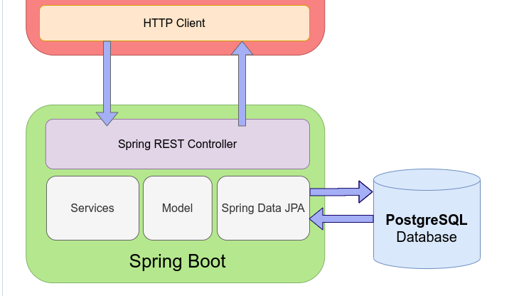
Schéma partie Backend
Le client (Frontend) envoie des requêtes HTTP à la partie backend pour récupérer ou envoyer des données.
La partie backend reçoit les requêtes HTTP provenant du frontend(Spring Rest Controller)
Le service effectue la logique métier nécessaire en utilisant les modèles et les repositories, interaction avec la base de données pour récupérer ou stocker des données ( Spring Data JPA)
Le service renvoie les résultats au Contrôleur
Le contrôleur renvoi au Frontend
Généralement les données sont échangées au format JSON.

Slide 18
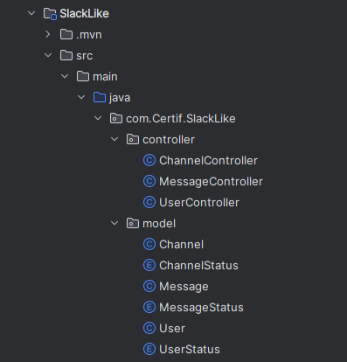
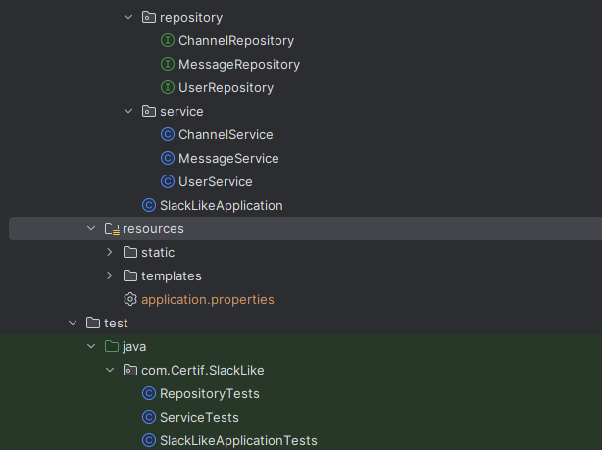
Code – Structure du projet
Le dossier Controller : contrôleurs Spring. Accéder et agir sur la base de données via des requêtes HTTP.
Le dossier model : classes métier.
Le dossier Repository: Interfaces fournissant des méthodes pour le CRUD.
Le dossier service: classes qui permet l’accessibilité dans d’autres parties de l’application de certaines fonctionnalités.
Le fichier SlackLikeApplication pour lancer l’application.
Le dossier test : permettre des tests unitaires mais dans notre cas cela nous a été utile pour tester nos repositories et services.

Slide 19
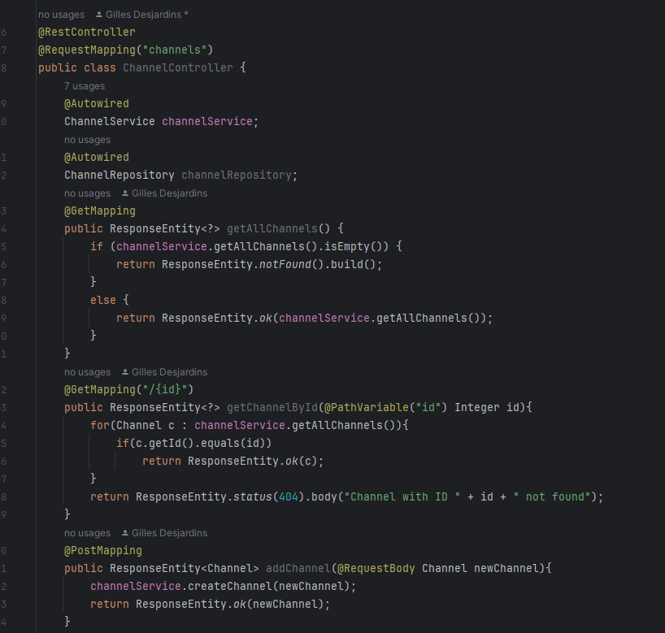
Extrait Code Controller / API
But : l’API Rest permet la communication entre le frontend et le backend via le protocole HTTP. Cela facilite l’accès et la manipulation de ressources à travers les méthodes telles que GET,POST,DELETE,PUT.
Explications de certaines annotations :
@RestController : Déclaration de la classe(ici ChannelController) comme un contrôleur REST Spring.
@RequestMapping : Mapping de l'URL de base pour toutes les méthodes de cette classe.
@GetMapping : pour répondre au requêtes http de type GET
@PostMapping: pour répondre aux requêtes HTTP de type POST
@DeleteMapping:pour répondre aux requêtes HTTP de type DELETE
@PutMapping : pour répondre aux requêtes HTTP de type PUT

Slide 20
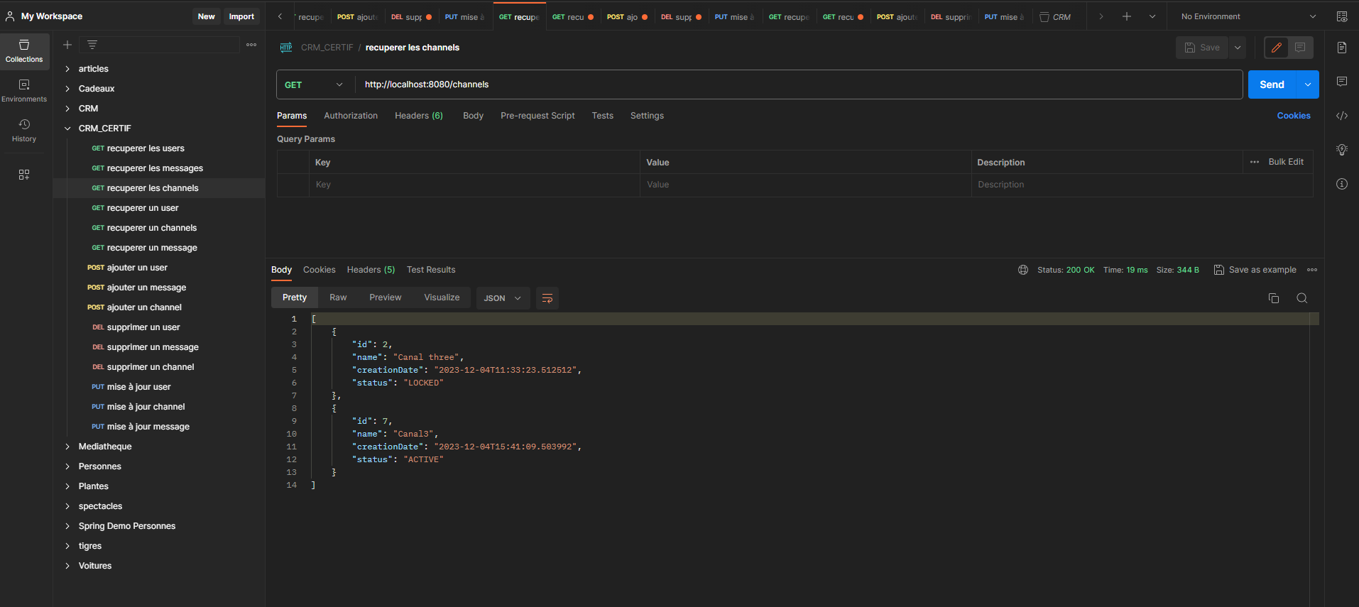
Tester l’API avec POSTMAN
Faire une démonstration de Postman en live - Get / Post et Delete

Slide 21
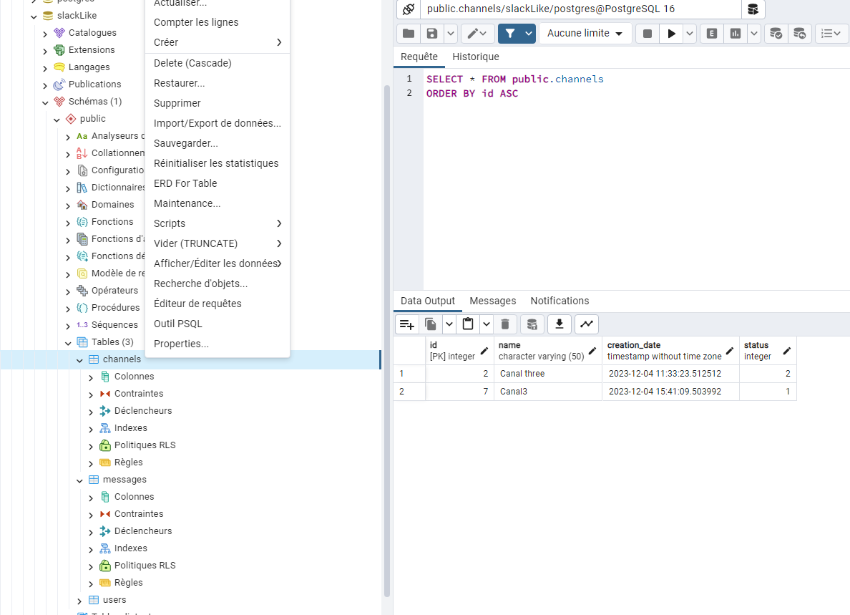
Côté Base de données
En développement, test … possibilité de visualiser , supprimer, ajouter, mettre à jour directement dans les tables avec l’outil PgAdmin.

Slide 22
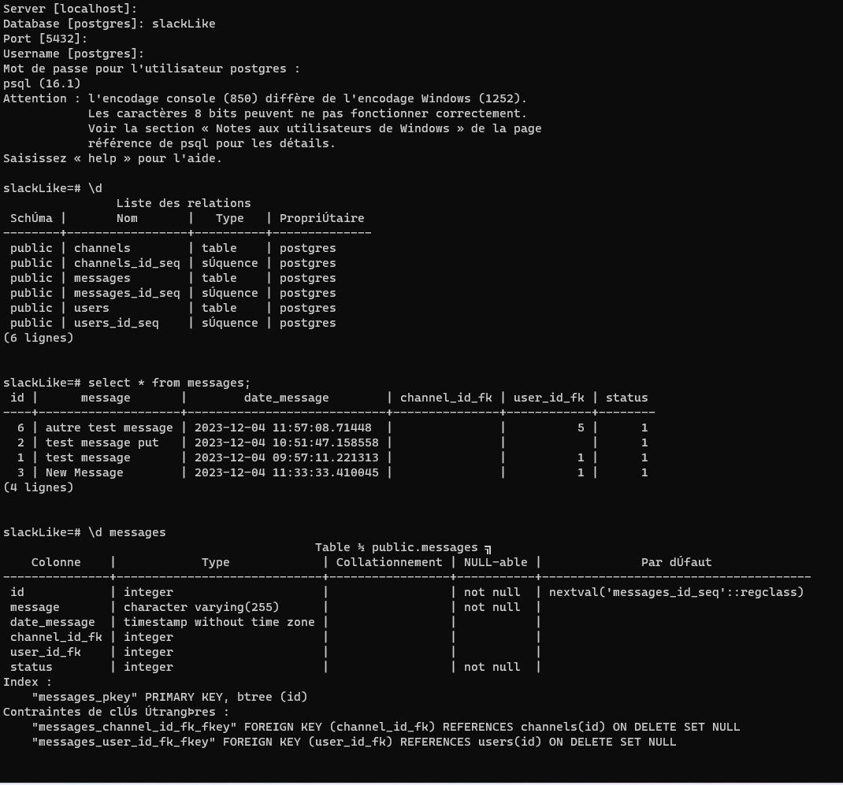
Côté base de données - suite
On peut aussi utiliser l’interface en mode texte : psql et effectuer des requêtes en sql

Slide 23
Git et Github
Adresse GitHub du projet Backend :
https://github.com/GDESJ28/CRM_POEC_JAVA_BackEnd
Adresse Github du projet Frontend :
https://github.com/tintin0013/CRM_POEC_JAVA_FrontEnd

